Slide 1
Sauvegarder ses photos dans le cloud

Slide 2
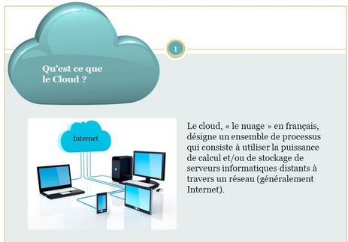
Le Cloud (en général)

Slide 3
Quelques offres
Nom | Fournisseur | Capacité maximale gratuite
Onedrive | Microsoft | 5 GO
ICloud | Apple | 5 GO
Google drive | Google | 15 GO
Dropbox | Dropbox | 2 GO
Flickr | Smugmug | 1000 photos
pCloud | pCloud | 5 GO
Ces offres peuvent varier dans le temps | Et aussi vos fournisseurs internet, gsm,..

Slide 4
Mon expérience personnelle
Compliqué de partager les photos par mail
Avoir une sauvegarde de tout ce que j’ai partagé
Commence par flickr et Picassa
Passe sous Google photo

Slide 5
Conclusion
Gratuit
Illimité si on utilise le format compressé
Permet de partager
Je classe par album
Classement automatique par thèmes + qqs gadgets

